Slide 1
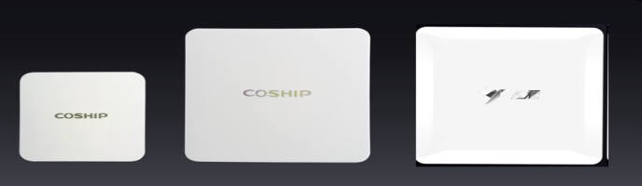
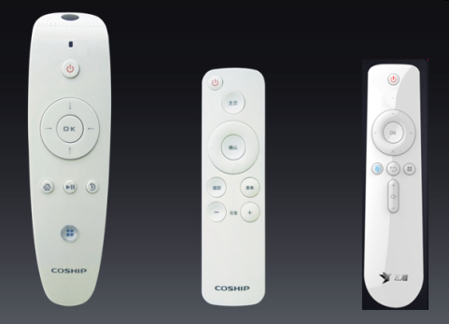
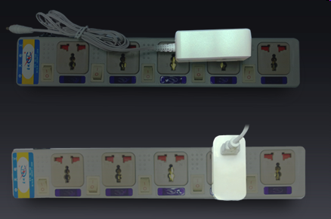
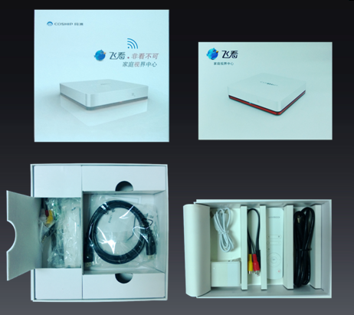
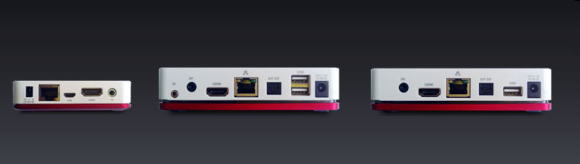
飞看盒子的前世今生——细节决定成败
飞看一代
飞看二代
Amlogic S802
四核+八核GPU
安安兔2万7千分
RAM 2GB/FLASH 8GB
支持蓝牙4.0、NFC
盒子外形小巧
Mstar 6A80
双核
安兔兔4000多分
RAM 512M/FLASH 4GB
硬件
结构
支持本地播放
应用专区的灵活性
个人中心的体现
影视内容实时更新
ROM系统更强大
可配置蘑菇UI
个性化UI
更多的应用资讯组合
软件
变化

